Slide 1

Šiluminis skysčių ir dujų plėtimasis
Anykščių rajono Kavarsko pagrindinė mokykla-daugiafunkcis centras
Parengė Lina Molytė 7kl
Fizikos mokytoja Birutė Bukauskienė
2015

Slide 2
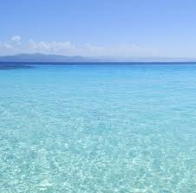
Turinys
Tikslai
Bandymas
Skysčių ir dujų šiluminio plėtimosi pavyzdžiai
Nuo ko priklauso šiluminis plėtimasis?
Kodėl plečiasi skysčiai ir dujos?
Uždavinių sprendimas
Testas
Naudota literatūra

Slide 3
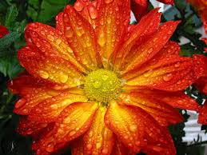
Tikslai
Pateikti šiluminio skysčių ir dujų plėtimosi pavyzdžių.
Paaiškinti nuo ko priklauso šiluminis plėtimasis
Papasakoti, kodėl plečiasi skysčiai ir dujos

Slide 4
Bandymas Nr.1
Ar šildomi skysčiai plečiasi?
Priemonės:
1. Mėgintuvėlis
2. Kamštis
3. Keli šrateliai
4. Vanduo
Tas pats kūnas plūduriuojantis šaltame vandenyje ir skęstantis karštame.

Slide 5
Darbo atlikimas
Į nedidelį mėgintuvėlį įdėti keletą šratelių ir užkimšti jį kamščiu. Šratelių skaičių nustatau taip, kad mėgintuvėlis įkaitintame iki 40°C vandenyje lėtai grimztų.
Toks mėgintuvėlis skęsta karštame vandenyje, įkaitintame daugiau kaip 40°C ir plūduriuoja šaltame.
Tai paaiškiname tuo, kad kaisdamas vanduo plečiasi, jo specifinis svoris mažesnis, negu šalto vandens. Mėgintuvėlio specifinis svoris didesnis už karšto vandens ir mažesnis už šalto vandens specifinį svorį. Todėl karštame vandenyje mėgintuvėlis skęsta, o šaltame plūduriuoja.

Slide 6
Bandymas Nr. 2
Ar šildomos dujos plečiasi?
Priemonės:
1. 15 cm. ilgio stiklinis vamzdelis
2. Du 1,5 cm. storio bulvės griežinėliai
3. Stovas
4. Spiritinė lemputė
15 cm. ilgio vamzdelį užkemšu
bulviniais kamščiais. Tada jį
pakaitinu per vidurį spiritinio
degiklio liepsnoje ir kamščiai
išlekia.

Slide 7
Išvada:
Kaitinamas oras vamzdelyje sušilo. Jo slėgis padidėjo ir jis išstūmė kamščius.

Slide 8
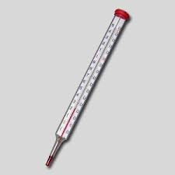
Šildomų skysčų ir dujų plėtimosi pavyzdžiai
1. Spiritinis termometras
a. Šildomas termometro skystis vamzdeliu kyla į viršų, nes didėja rezervuare esančio skysčio tūris.
b . Naudojamas lauko temperatūrai matuoti.

Slide 9
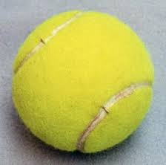
2. Sulankstytą teniso kamuoliuką
a. Įmetus jį į karštą vandenį, jis išsilygina.
b. Šildomos dujos plečiasi.

Slide 10
Šiluminis plėtimasis- šildomas skystis ir dujos plečiasi, nes padidėja jų tūris.
Šildomos dujos plečiasi, o šaldomos- traukiasi.
Skysčiai tam tikroje temperatūroje užima apibrėžtą tūrį.
Kintant temperatūrai, kinta ir tūris.
Dauguma kūnų didėjant temperatūrai plečiasi, o mažėjant-traukiasi. Išimtis-vanduo.

Slide 11
Šiluminis plėtimasis priklauso nuo pradinio tūrio
Didesnio pradinio tūrio inde pašildytas
aliejus plėsis labiau

Slide 12
Šiluminis plėtimasis priklauso nuo temperatūros pokyčio
Iki aukštesnės temperatūros pašildytas skystis plėsis labiau
20°C
100°C

Slide 13
Šiluminis plėtimasis priklauso nuo kūno medžiagos
pienas vanduo
Prie 50 °C pienas plėsis labiau negu vanduo
50° C
50°C

Slide 14
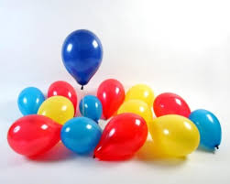
Kodėl plečiasi skysčiai ir dujos?
1. Kylant temperatūrai, medžiagos dalelės ima judėti greičiau, todėl joms reikia daugiau vietos.
2. Dujų dalelių sąveikos jėga yra silpnesnė už skysčių dalelių jėgą, todėl dujose jos nutolsta labiau.
3. Dujų tūris padidėja labiau nei skysčių.
4. Sumažėjus temperatūrai, dalelės juda lėčiau-kūno tūris mažėja.

Slide 15
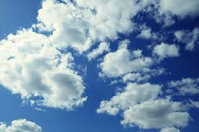
Uždavinių sprendimas nr.1
Kodėl nenukrinta debesys?
Šiltas drėgnas oras kyla aukštyn. Jis plečiasi ir atšąla. Todėl dalis garų virsta vandens lašeliais, kurie krisdami žemyn išgaruoja.
Garams sušilus jie vėl kyla aukštyn ir kondensuojasi.
Todėl debesys tai susidaro, tai vėl išnyksta.

Slide 16
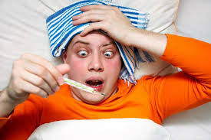
nr. 2
Gyvsidabrio ir spirito termometrai iš išorės visiškai panašūs.
Kuris termometras yra jautresnis?
Kodėl?
Spiritinis, nes spirito plėtimosi koeficientas 6 kartus didesnis, negu gyvsidabrio.

Slide 17
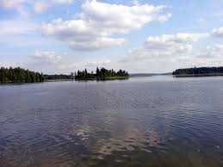
nr. 3
Kokioje temperatūroje vanduo yra didžiausio tankio ir kuo tai pasireškia?
Atvėsus vandeniui žemiau 10 °C pradeda susidaryti mikroskopiniai ledo kristalėliai. Vandens tankis darosi maksimalus, kai vanduo atvėsta iki 4 °C temperatūros.
Toliau vėstant vandeniui, iki jam pavirstant ledu vandens tankis mažėja.
Todėl upėse ir ežeruose virsta ledu tik paviršinis, mažesnio tankio vanduo. To dėka žiemą išlieka gyvos žuvys.

Slide 18
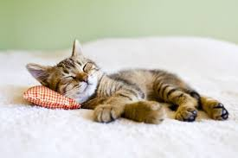
nr. 4
Kuris termometras-su mažu ar dideliu gyvsidabrio rezervuaru yra jautresnis? Kodėl?
Su dideliu, nes šiluminis plėtimasis priklauso nuo pradinio tūrio.

Slide 19
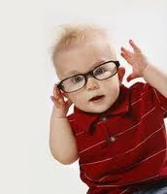
nr.5
Paversti matavimo vienetus
1. 4000 mm²= m²
2. 4000 cm ²= m²
3. 0,02 m² = mm²
4. 0,02 m²= dm²
5. 0,01 m² = cm²
1. 2. 3. 4. 5.
0,04 0,4 20000 2 100

Slide 20

nr. 6
Paversti matavimo vienetus
0,4 km= m 1km = 1000 m
0,7 m= km 1m= 100 cm
30 m= km
104 m= km
502 m= cm
1. 2. 3. 4. 5.
400 0,0007 0,03 0,104 520

Slide 21
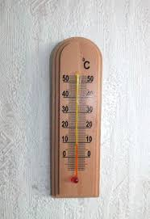
Testas
Kodėl vanduo nenaudojamas termometrams pildyti?
a. Jis yra skaidrus.
b. Jis užverda 100 °C temperatūros.
c. Jo plėtimasis yra anomalus.
d. Jis užšąla 0° C temperatūroje.

Slide 22
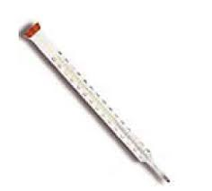
Testas
2. Kaip žymima ir kokiais matavimo vienetais matuojama temperatūra
A. t, °C
B. t, s
C. T, k
D. S, m

Slide 23
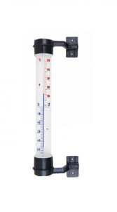
Testas
3. Kodėl lauko termometrai pripilami alkoholio?
A. Jis yra raudonos spalvos.
B. Jis yra geras šilumos laidininkas.
C. Jo virimo temperatūra aukšta.
D. Jis užšąla labai žemoje temperatūroje.

Slide 24
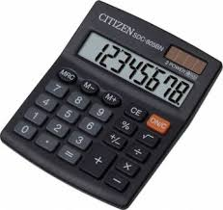
Testas
4. 10 °C temperatūrą išreikškite Kelvinais
A. 283 K
B.-283 K
C. 273 K
D. - 273K

Slide 25
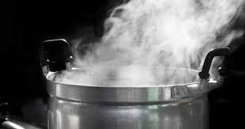
Testas
5. Kuris yra skysčių šiluminio plėtimosi ypatumas?
A. Skysčiai plečiasi labiau nei kieti kūnai.
B. Besiplečiančių skysčių tankis mažėja.
C. Visi skysčiai plečiasi vienodai.
D. Atsakymo nėra.

Slide 26
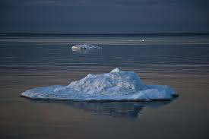
Testas
6. Kaip kinta medžiagos tankis kylant temperatūrai?
A. Didėja.
B. Nekinta.
C. Mažėja.
D. Teisingo atsakymo nėra .

Slide 27
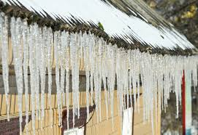
Testas
7. Kuri ledo tirpimo temperatūra?
A. -1 °C
B. 2 °C
C. 0 ° C
D. 100 °C

Slide 28
Testas
8. Nustatyk termometro skalės padalos vertę.
A. 0,4
B. 10
C. 0,1
D. 0,5
8 0
6 0
4 0
2 0

Slide 29
Testas
9. Kaip kinta spirito tūris šildant jį nuo 2 °C iki 4 °C
A. Mažėja.
B. Didėja.
C. Nekinta.
D. Trumpėja.

Slide 30
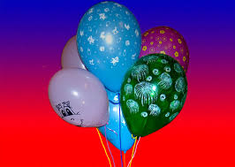
Testas
10. Jeigu dujos plečiasi, tai ar galime sakyti, kad jų temperatūra:
A. Kyla.
B. Leidžiasi.
C. Mažėja.
D. Nekinta.

Slide 31

Atsakymai
C
A
D
A
A
C
C
B
B
A

Slide 32
Naudota literatūra
Vl. Valentinavičiaus, Fizika 7 kl., šviesa, Kaunas
S. Jakutis, Fizikos uždavynynas, VII-X kl., Kaunas, šviesa, 1999
J. Gutauskaitė, Spektras, Fizkos vadovėlis 7 kl., Briedis
www. google. lt
http://lt. wikipedija. org

Slide 33
Ačiū, kad žiūrėjote

